Slide 1
GUIDA ISCRIZIONE AI SERVIZI SCOLASTICI MENSA E TRASPORTO A.S. 2024/2025
UFFICIO ISTRUZIONE E DIRITTO ALLO STUDIO

Slide 2
Sito Comune di Montepulciano
Accedere al sito istituzionale del Comune di Montepulciano https://comune.montepulciano.si.it/

Slide 3
Portale del Cittadino Servizi Online
Entrare nella sezione “Portale del Cittadino Servizi Online” cliccando sull’apposito tasto sotto l’intestazione “Comune di Montepulciano” oppure dal menù che si apre cliccando il tasto in alto a sinistra.

Slide 4
Servizi Online
Selezionare da servizi online “Servizi Scolastici – Mensa e Trasporto”.

Slide 5
Accesso ai Servizi
Accedere ai servizi utilizzando il proprio SPID o CIE

Slide 6
Accesso a Planet School
Chi accede per la prima volta su Planet School deve cliccare sul tasto “Crea”

Slide 7
Iscrizioni Online
Dopo aver effettuato l’accesso verrà visualizzata la seguente pagina, cliccare con il mouse in alto a sinistra sulle tre linee per aprire il menù se già non aperto.

Slide 8
Nuova Domanda
Da Iscrizioni Online è possibile iscrivere l’utente ai vari servizi.
Per una nuova iscrizione cliccare su “Nuova Domanda”

Slide 9
Servizio e Codice fiscale
Nella schermata che comparirà successivamente nel campo Servizio si dovrà selezionare un’opzione tra quelle disponibili presenti nel menu a tendina, nel campo Anno si dovrà inserire l’anno scolastico di interesse e nell’ultimo campo il Codice Fiscale dello studente da iscrivere, cliccare su Avanti.

Slide 10
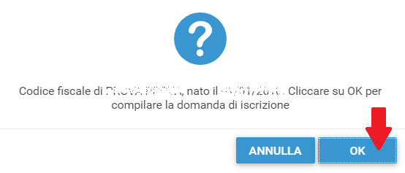
Servizio e Codice fiscale
Se il codice fiscale inserito non è ancora presente nel sistema verrà mostrato il messaggio sotto riportato. Cliccare su OK.
Se lo studente risulta già in anagrafica perchè già iscritto in altro servizio, chiederà conferma del Nominativo e della data di nascita. Se i dati sono corretti cliccare su

Slide 11
Privacy e Linee guida
Nella schermata successiva dopo aver letto le condizioni per il trattamento dei dati personali selezionare la spunta per accettare poi cliccare su Avanti.
Se il codice fiscale inserito non è ancora presente nel sistema verrà mostrato il messaggio sotto riportato. Cliccare su OK.

Slide 12
Dati Anagrafici Studente
Il passo successivo richiede l’inserimento di tutti i dati dello studente, una volta inserite tutte le informazioni cliccare su Avanti.

Slide 13
Dati Anagrafici Padre/Madre/Tutore
Inserire i dati di Padre, Madre o Tutore e selezionare la relativa spunta per l’indirizzo predefinito per le comunicazioni. Cliccando sul tasto “copia indirizzo da dati studente”, in basso a destra, si potranno reinserire automaticamente i dati dell’indirizzo per le comunicazioni precedentemente inseriti nell’anagrafica del bambino. Una volta compilati tutti i campi cliccare su Avanti.

Slide 14
Isee, Iban e Note
Nella schermata seguente sarà possibile inserire l’Isee (o indicare di non averlo), eventuali note e l’Iban. (questi ultimi campi non obbligatori)
Cliccare quindi su Avanti.

Slide 15
Plesso, Classe e Sezione
Nella schermata successiva selezionare dai menu a tendina il Plesso, la Classe e la Sezione.
Se non si è a conoscenza della Sezione selezionare il campo con il segno -
Cliccare poi su Avanti.

Slide 16
SALVARE I DATI ANAGRAFICI
Nella schermata successiva è necessario cliccare sul tasto Salva
N.B. se non si effettua il salvataggio tutti i dati inseriti andranno persi.

Slide 17
CONFERMA SALVATAGGIO DATI ANAGRAFICI
Il messaggio che comparirà vi darà conferma dell’avvenuto salvataggio delle modifiche.
Premere OK per proseguire.

Slide 18
CONFERMA SERVIZI
Nella seguente schermata cliccare su Avanti dopo aver verificato che lo studente selezionato e il capitolo siano corretti.
Nella schermata successiva vanno compilati i dati del Richiedente.

Slide 19
Dati Richiedente
Per copiare i dati richiesti cliccare sui tasti “Copia dati da ..” altrimenti compilare nuovamente tutti i campi. Terminato l’inserimento Cliccare su Avanti.

Slide 20
Parametri
Nella schermata successiva è necessario inserire le risposte ai Parametri richiesti.
Completato l’inserimento cliccare su Avanti.

Slide 21
Allegati
A questo punto è possibile inserire gli eventuali Allegati richiesti.
Per allegare un documento cliccare su Sfoglia, selezionare il documento dalla cartella desiderata e cliccare su Caricare attendendo il termine del processo, ripetere i passaggi se necessario allegare altri documenti.

Slide 22
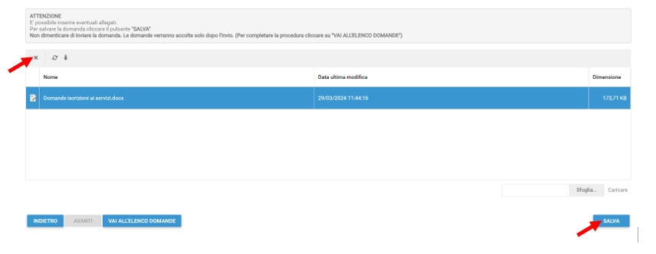
Allegati - Conferma
Se si è caricato un documento errato è possibile rimuoverlo selezionandolo e cliccando sul pulsante “X”.

Slide 23
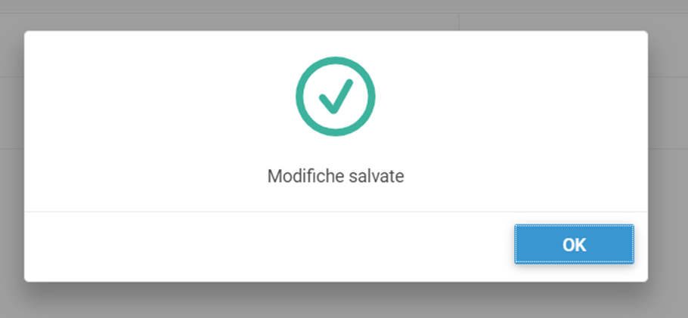
Salvataggio
Una volta caricati tutti gli allegati richiesti cliccare su Salva e poi su OK nel messaggio che conferma il salvataggio

Slide 24
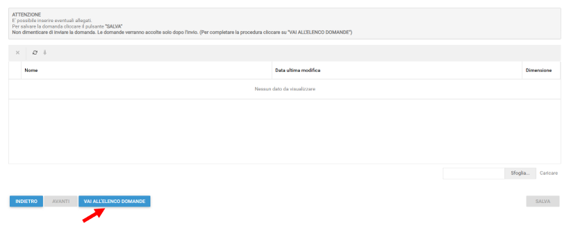
Vai all’elenco domande
A questo punto cliccare su “Vai all’elenco domande”

Slide 25
Modifica, INVIA, Stampa Domanda
Nella schermata successiva sarà possibile apportare delle modifiche cliccando sul tasto relativo alla DOMANDA. Uscendo in questo momento dall’applicativo tutto il procedimento svolto fino ad ora sarà conservato per poter essere modificato o inviato successivamente (vedi visualizzazione / modifica domanda pag. 11).
Cliccando invece su INVIA si invierà la domanda per l’iscrizione al servizio e non sarà più possibile apportare alcuna modifica.

Slide 26
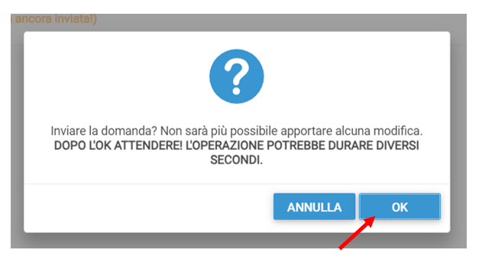
INVIO DOMANDA
Il sistema chiederà la conferma dell’invio. Cliccare su OK per l’invio della domanda ed attendere (in alcuni casi potrebbero essere necessari anche alcuni secondi) fino al completamento dell’operazione.

Slide 27
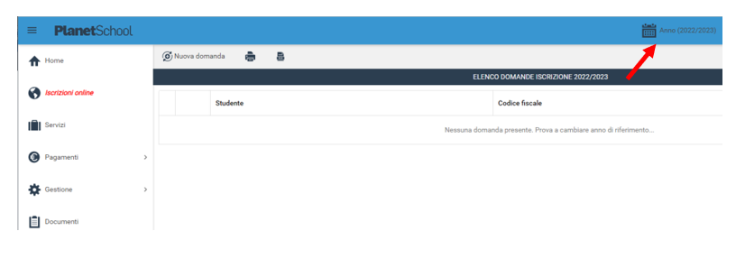
Visualizzazione / Modifica domanda
Se in precedenza non è stato fatto l’invio della domanda e la si vuole modificare o inviare oppure se si vuole visualizzare la domanda inviata si dovrà eseguire la seguente procedura: posizionarsi con il mouse sull’icona della calcolatrice in alto a destra poi sul menu a tendina selezionare l’anno per il quale si stava facendo la richiesta.

Slide 28
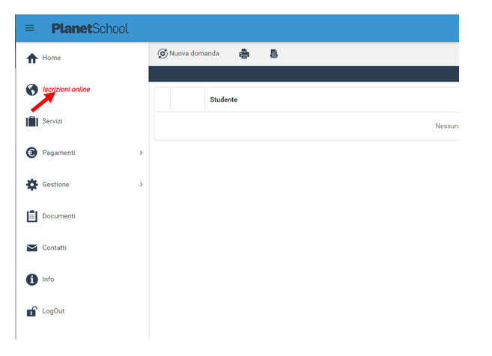
Visualizzazione / Modifica domanda
A questo punto nel menu principale sulla sinistra cliccare su Iscrizione online, verranno mostrate tutte le domande.

Slide 29
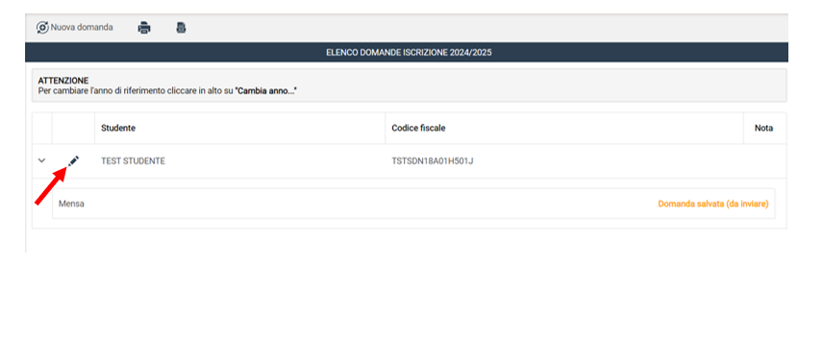
Visualizzazione / Modifica domanda
Cliccando sulla “matita” sarà possibile modificare (se non ancora inviata) o consultare la domanda di iscrizione

